Slide 1




NetApp ONTAP 9–trdi diski danes in nikoli več?
Marko Miklavčič
Notes:
1

Slide 2
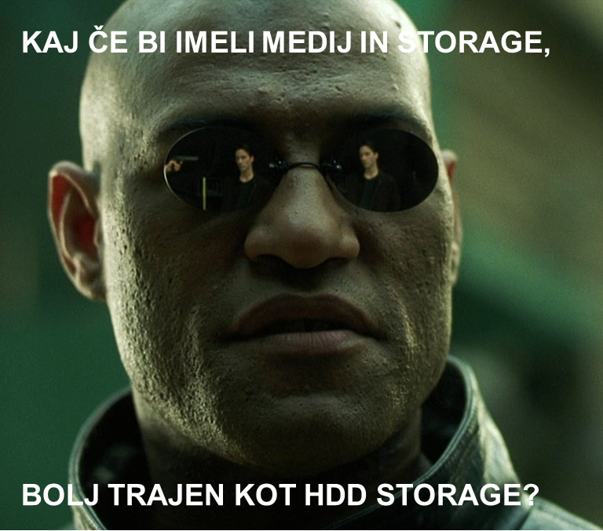

Trdi diski danes in nikoli več?
Notes:
2

Slide 3
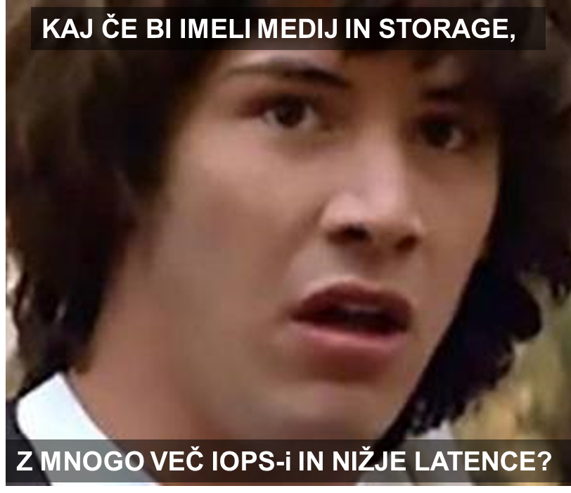
Trdi diski danes in nikoli več?
Notes:
3

Slide 4
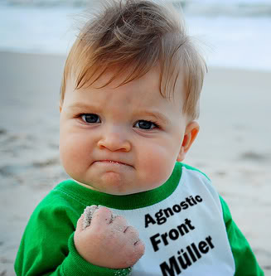
Trdi diski danes in nikoli več?
KAJ ČE BI IMELI MEDIJ IN STORAGE,
NA KATEREGA BI SHRANILI 5X VEČ?
Notes:
4

Slide 5

Trdi diski danes in nikoli več?
KAJ ČE BI IMELI MEDIJ IN STORAGE,
BOLJ UPORABNIŠKO PREPROST A HKRATI ZELO FLEKSIBILEN?
Notes:
5

Slide 6

Trdi diski danes in nikoli več?
KAJ ČE BI IMELI MEDIJ IN STORAGE,
CENEJŠI NA GB/TB KAPACITETE?
Notes:
6

Slide 7

Trdi diski danes in nikoli več?
¸ODGOVORI SLEDIJO ……
NA KONCU PREDSTAVITVE.
Notes:
7

Slide 8
NetApp ONTAP 9
Nova generacija operacijskega sistema za FAS sisteme
ONTAP 9 je sistem za upravljanje s podatki, ki omogoča lažji prehod IT-ja v moderni podatkovni center in hibridna oblačna okolja
ONTAP 9 na izjemno učinkovit način uporablja flash tehnologijo
ONTAP 9 nudi nove standarde varnosti pred izgubo podatkov.
Notes:
8

Slide 9
  ONTAP 9 omogoča lažji prehod IT-ja v moderni podatkovni center in hibridna oblačna okolja
Moderni podatkovni center mora omogočati digitalno transformacijo podjetja
Z drugimi besedami:
IT Proračun
IT ekipa
Število projektov
Glavni vzvodi so:
poenostavitev in konsolidacija upravljanja s podatki,
večja zmogljivost sistemov za vsaj enako ceno,
podpora sedanjim enterprise in next-gen aplikacijam
Notes:
9

Slide 10
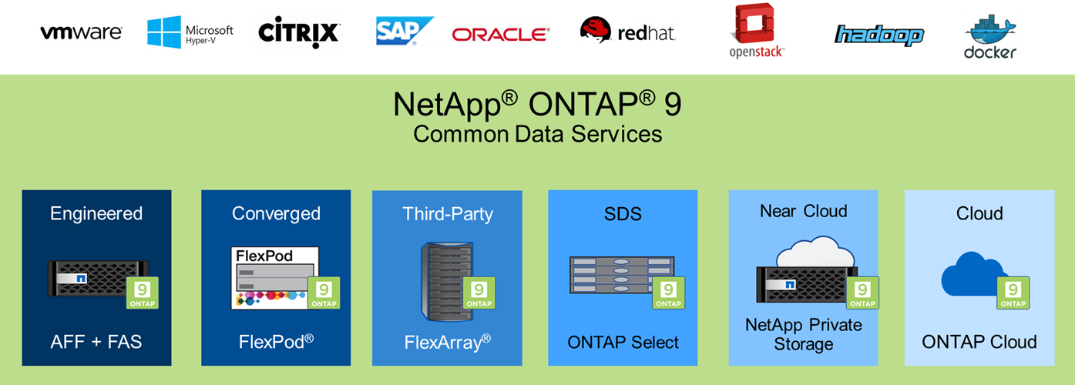
  ONTAP 9 – konsolidacija upravljanja s podatki
To pomeni enotno upravljanje = fleksibilnost preko:
vseh medijev: trdi diski, flash in oblaki,
različnih platform: klasične naprave(appliances), konvergenčna infrastruktura, „white boxes“ za SDS (Software Defined Storage)
različnih protokolov (blocks, files, objects)
Notes:
10

Slide 11


  NetApp ONTAP Select
Software-defined NetApp ONTAP software
Kaj je NetApp® ONTAP® Select?
Software-defined storage za „commodity“ (white box) strežnike
Za implementacijo v data centru ali na oddaljeni lokaciji
Fleksibilna licenca glede na porabo kapacitet
Razne konfiguracije, max do 4-node HA
Katere so pridobitve ONTAP Select?
Izkorišča ekonomiko SDS
Ni kompromisev pri enterprise funkcionalnostih
Učinkovita podatkovna zaščita v data centru ali na oddaljeni lokaciji
Notes:
11

Slide 12

  NetApp ONTAP Cloud
Ekonomika oblaka in upravljanje podatkov na enterprise nivoju
Kaj je NetApp® ONTAP® Cloud?
Software-defined storage v oblaku
Fleksibilni stroški glede na uporabo
Razne konfiguracije, max do 2-node HA
Katere so pridobitve ONTAP Cloud?
Hitra implementacija, idealno za DevOps (Next-gen apps)
Oblakom dodaja NAS funkcionalnost, snapshote, klone….
Minimizira porabo kapacitet z naprednimi „data reduction“ funkcionalnostmi
Omogoča preprosto in transparentno selitev podatkov med „on-premises“ sistemi in oblaki ter nazaj
Notes:
12

Slide 13
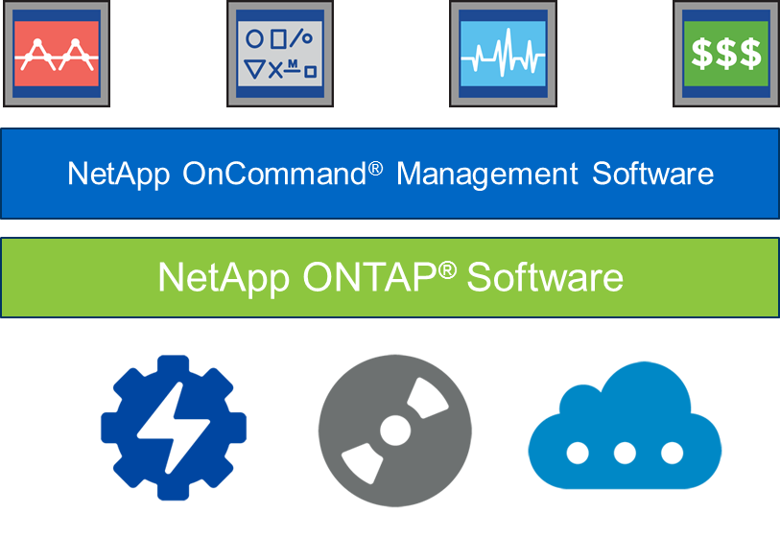
  Poenostavitev upravljanja s podatki z NetApp ONTAP 9 izkušnjo
Bistveno skrajšanje časa za upravljanje in implementacijo
10 min od prižiga do servisiranja podatkov
Globalno upravljanje podatkov preko flash/disk/cloud
Konsolidacija delovnih bremen z varnim ločevanjem in velikimi zmogljivostmi
Preprosta avtomatizacija z uporabo standardiziranih servisev
Mobilno NetApp AutoSupport orodje za nadzor sistema
Notes:
13

Slide 14
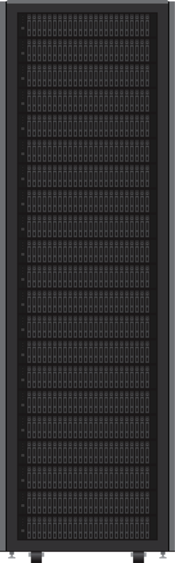

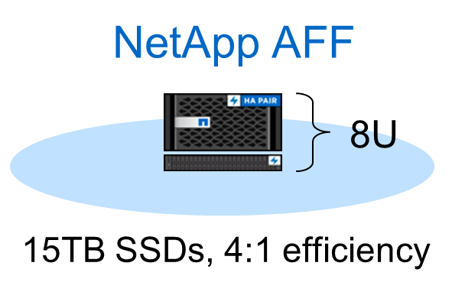
  ONTAP 9 -Večja zmogljivost sistemov za vsaj enako ceno
Radikalna sprememba ekonomije podatkovnih centrov
Klasični 1PB sistem
All Flash 1PB sistem
<1ms latenca za vse podatke
11x manjša poraba prostora
11x manjša poraba el. energije
Brez finega nastavljanja za zmogljivosti
2+
racks
10K high-performance HDDs
Notes:
14

Slide 15
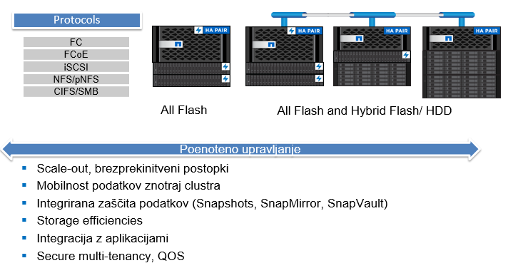
  NetApp ONTAP 9 – Enterprise rešitev brez kompromisev
Še vedno popolna Enterprise rešitev > 99,9999% razpoložljivost
Notes:
15

Slide 16
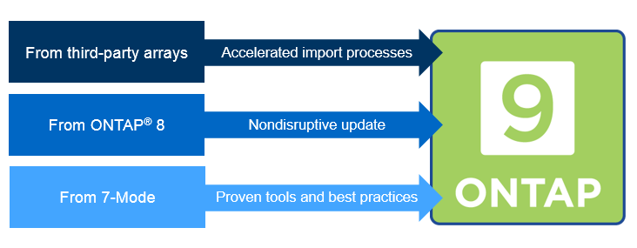
  NetApp ONTAP 9 – Enterprise rešitev brez kompromisev
Preprosta migracija iz kateregakoli začetnega stanja
Notes:
16

Slide 17
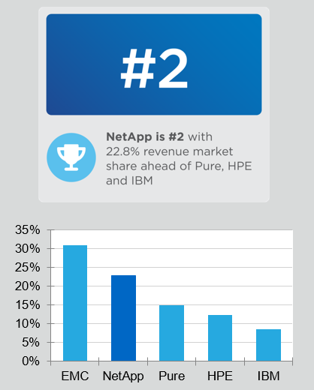
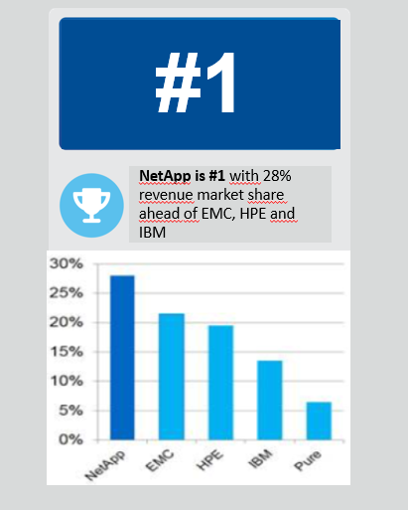
  NetApp je vodilni ponudnik eksternih All Flash sistemov
Tudi eden prvih ponudnikov Flash tehnologije
Q1 2016 - NetApp #2 na svetu
Q1 2016 - NetApp #1 v EMEA
Vir: IDC
Notes:
17

Slide 18

  ONTAP 9 na izjemno učinkovit način uporablja flash tehnologijo
Učinkovitost 4:1 pri shranjevanju podatkov z uporabo inline deduplikacije, inline kompresije in inline compaction
60% povečanje IOPS zmogljivosti pri latenci < 1ms z uporabo flash optimizacije
Extremno povečanje gostote podatkovnega zapisa z uporabo 15,3TB SSD-jev
Monitoring preostalih prostorskih in performančnih kapacitet z napredno prediktivno analitiko
Notes:
18

Slide 19
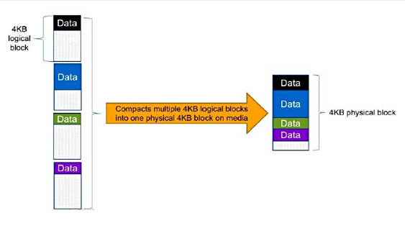
  ONTAP 9 - Inline Compaction
Vsaka IO zahteva se preslika v 4KB logični blok, tudi če je manjša kot 4KB velikosti. S pomočjo tehnologije Compaction, se IO zahtevki dodajajo v 4KB logičen blok dokler ni poln, nato se zapiše na 4KB fizičen blok na mediju.
Notes:
19

Slide 20
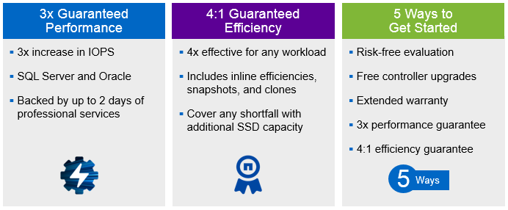
  NetApp ONTAP 9 - FlashAdvantage 3-4-5 promotion
Notes:
20

Slide 21
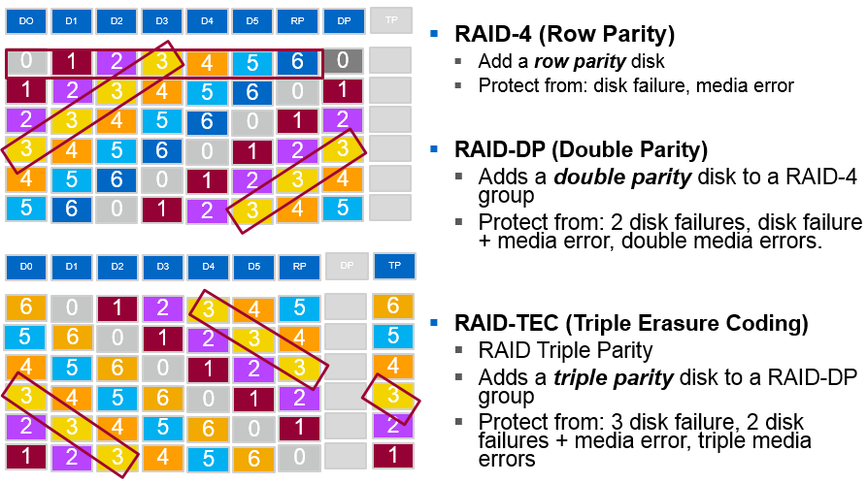
  ONTAP 9 nudi nove standarde varnosti pred izgubo podatkov
RAID Triple Parity (RAID-TEC) je 100x bolj odporen pred izgubo podatkov kot RAID Duble Parity RAID-DP
Notes:
21

Slide 22
Trdi diski danes in nikoli več?
NETAPP ZAGOTAVLJA DO 7 LET GARANCIJE NA SSD DISKE PRI AFF ONTAP 9
Notes:
22

Slide 23
Trdi diski danes in nikoli več?
ONTAP 9 GARANTIRA VSAJ 3X POVEČANJE IOPS-EV IN LATENCE POD 1MS PRI AFF.
Notes:
23

Slide 24
Trdi diski danes in nikoli več?
KAJ ČE BI IMELI MEDIJ IN STORAGE,
NETAPP BO V NEKAJ DNEH ZAGOTAVLJAL V AFF ONTAP 9 15,3TB SSD DISK IN GARANTIRAL UČINKOVITOST 4:1 PRI SHRANJEVANJU PODATKOV
NA KATEREGA BI SHRANILI 5X VEČ?
Notes:
24

Slide 25
Trdi diski danes in nikoli več?
KAJ ČE BI IMELI MEDIJ IN STORAGE,
ONTAP 9 V AFF ZAGOTAVLJA SERVISIRANJE PODATKOV PO 10 MIN OD PRVEGA ZAGONA IN NEOMEJENO UPORABO PREKO VSEH MEDIJEV IN PLATFORM.
BOLJ UPORABNIŠKO PREPROST A HKRATI ZELO FLEKSIBILEN?
Notes:
25

Slide 26
Trdi diski danes in nikoli več?
KAJ ČE BI IMELI MEDIJ IN STORAGE,
ONTAP 9 ŽE ZDAJ V ROPOTARNICO ZGODOVINE POŠILJA SAS DISKOVJE, V BLIŽNJI PRIHODNOSTI (DVE, TRI LETA) PA SE BODO TJA ODPRAVILI TUDI SATA DISKI.
CENEJŠI NA GB/TB KAPACITETE?
Notes:
26

